Slide 1
통신 중개 서버
IT 개발부

Slide 2
1. 요구사항
외부 XXX 회원사로 부터 TCP 요청 전문을 받아서, 그대로 다른 외부 서비스 제공자에게 전송 후 응답 내용을 받아서 최초 요청한 XXX 회원사 서버로 전송해 주는 기능
외부 서비스 제공자로 부터 TCP 요청 전문을 받아서, 그대로 외부 XXX 회원사에게 전송 후 응답 내용을 받아서 최초 외부 서비스 제공자에게 전송해 주는 기능
외부XXX 회원사
KCB 통신 중개서버
외부 서비스 제공자
외부 서비스 제공자
KCB 통신 중개서버
외부 XXX 회원사

Slide 3
2. 서비스 구성도
TCP 통신 서버는
전문 서버로부터 수신한
* 서버 정보를 바탕으로
필요한 통신 데몬 개수를 실행 한다.
KCB 통신 중개서버
<< Netty>>
TCP 통신 서버
<< Handler>>
파서/로직 처리
<< Service >>
외부 서비스
호출
외부 서비스 제공자
외부XXX 회원사
<< Boot >>
전문
서버

Slide 4
2. 서비스 구성도 – 전문/서버/핸들러 구성 (XML 포맷)
Server | serverName | 서버 이름
 | ip | 아이피
 | port | 포트
 | enable | 사용 여부
 | handlerName | 핸들러 이름
Handler | handlerName | 핸들러 이름
 | messageName | 메시지 이름
 | enable | 사용 여부
 | handlerClass | 핸들러 클래스 이름(패키지포함)
 | businessClass | 서비스 클래스 이름(패키지포함)
Message | forward | 전문 포워딩 시, 포워딩 전문이름
 | name | 전문이름
 | request | 요청 전문 (하위 요소 있음)
 | response | 응답 전문 (하위 요소 있음)
 | error (*) | 오류 전문 (하위 요소 있음)

Slide 5
request | repeat |  | 반복 여부
 | repeatVariable |  | 반복 횟수 변수 이름
 | transferType |  | VO 사용시 ( 사용안함 )
 | securityClass |  | 암/복호화 클래스
 | path |  | 저장 위치 ( 사용안함 )
 | header | field (*) | start | 시작위치
 |  |  | length | 길이
 |  |  | name | 항목 이름
 |  |  | padType | 패딩 유형
 |  |  | padChar | 패딩 문자
 |  |  | encode | 암호화 여부
 |  |  | decode | 복호화 여부
 | body | field (*) | 상동
 | tail | field (*) | 상동

Slide 6
response (request 와 동일) | repeat |  | 반복 여부
 | repeatVariable |  | 반복 횟수 변수 이름
 | transferType |  | VO 사용시 ( 사용안함 )
 | securityClass |  | 암/복호화 클래스
 | path |  | 저장 위치 ( 사용안함 )
 | header | field (*) | start | 시작위치
 |  |  | length | 길이
 |  |  | name | 항목 이름
 |  |  | padType | 패딩 유형
 |  |  | padChar | 패딩 문자
 |  |  | encode | 암호화 여부
 |  |  | decode | 복호화 여부
 | body | field (*) | 상동
 | tail | field (*) | 상동

Slide 7
error (*) | name |  | Exception 이름
 | header | field (*) | start | 시작위치
 |  |  | length | 길이
 |  |  | name | 항목 이름
 |  |  | padType | 패딩 유형
 |  |  | padChar | 패딩 문자
 |  |  | encode | 암호화 여부
 |  |  | decode | 복호화 여부
 | body | field (*) | 상동
 | tail | field (*) | 상동

Slide 8
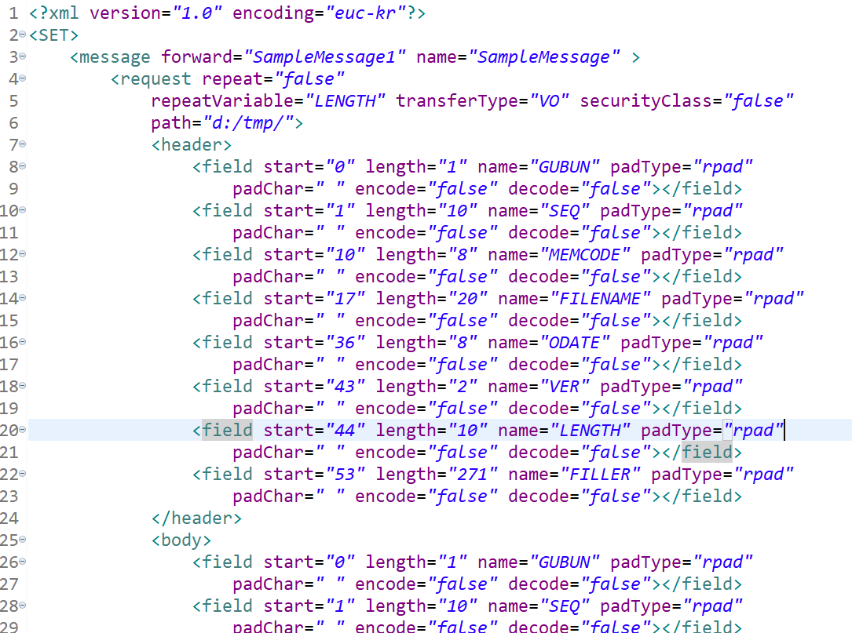
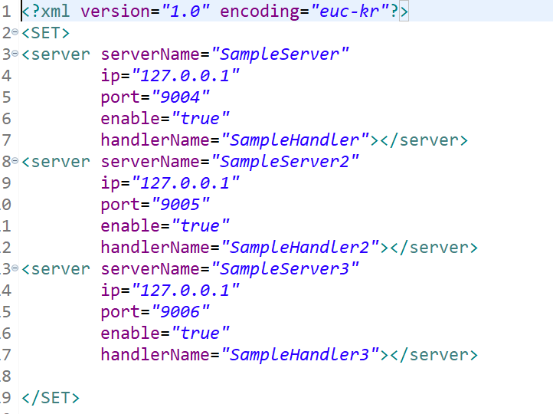
< Sample >

Slide 9
3. 서버 구성도
L4 ( 부하 분산 )
PORT
PORT
<< 통신 서버>>
Spring Boot
<< 전문 서버>>
Spring Boot
PORT
PORT
<< 비즈니스 서비스>>
Spring Boot
<< 비즈니스 서비스>>
Spring Boot
PORT
PORT
<< 전문 서버>>
Spring Boot
<< 전문 서버>>
Spring Boot

Slide 10
4. 흐름도
Spring Boot Application
Carrier(가칭)
Loader(가칭)
Handler(가칭)
MessageInfo(가칭)
Service(가칭)
Spring Boot Application
Configuration(전문 서버)
init
startAll
getServerInfo and Load
getMessageInfo and Load
getHandlerInfo and Load
For each ()->{
start(server)
}
If send messag form external server
Find handler and execute handler
Parse and create message info
Find service and call service
while(true) monitoring

Slide 11
5. 환경
JDK 11 버전
Spring Boot 2.3.2 RELEASE
Netty 4.2.30.Final
Gson 2.8.6
okHttp 4.7.2

